Slide 1
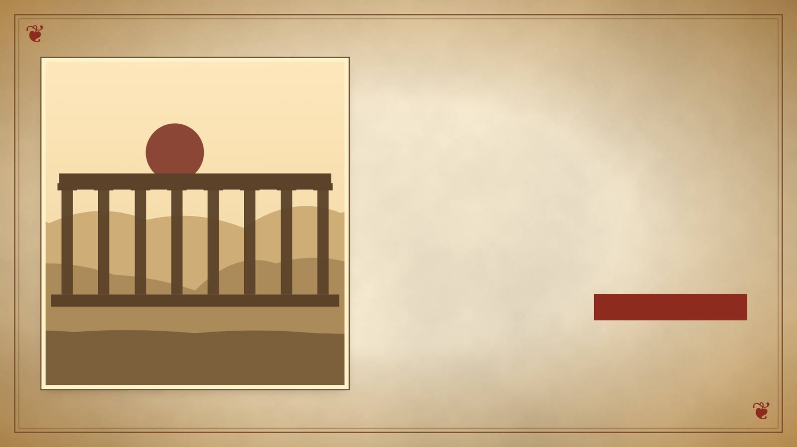
אסתר ג׳
המן וגזרת ההשמדה
שאלון 1262 · אסתר

Slide 2
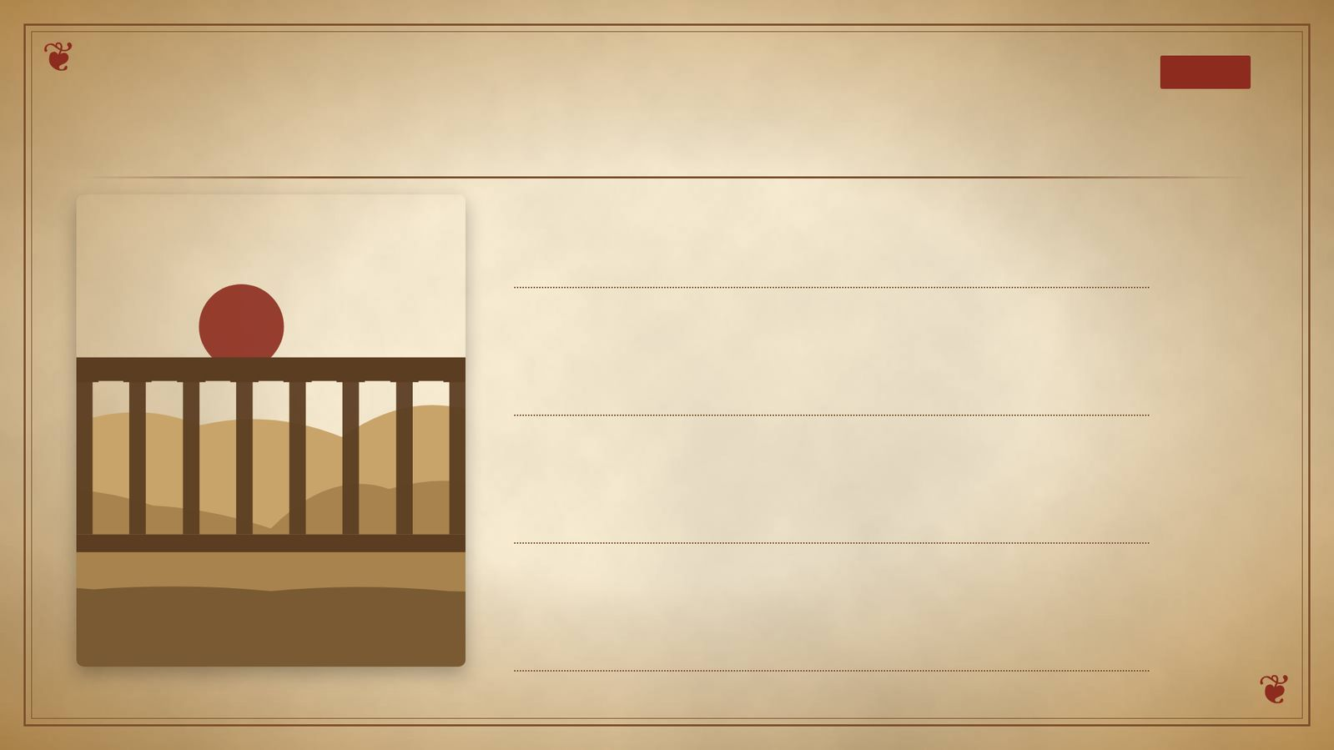
פתיחה
מטרות השיעור
נכיר את הסיפור «המן וגזרת ההשמדה» (אסתר ג׳) ואת הדמויות בו
1
נבחן כיצד הסיפור מבטא את התמה «אסתר»
2
נקרא פסוקי מפתח ונעמיק בפירוש רש"י ומלבי"ם
3
נתרגל שאלה בסגנון הבגרות ונבדוק את התשובות
4
2

Slide 3

רקע
הדמויות בסיפור
שאול
מרדכי
המן
ההסבר מצביע על הקשר בין האגגי להיסטוריה של שאול ועמלק.
הם שואלים את מרדכי למה, והוא ״הגיד להם אשר הוא יהודי״.
המן מחליט להשמיד את כל היהודים, ונופל הפור, הוא הגורל, על י״ג באדר.
3

Slide 4
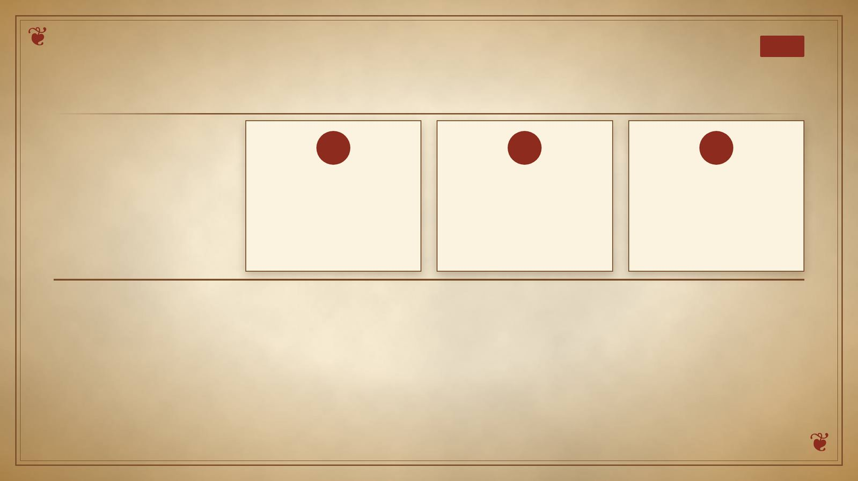
רקע
רצף האירועים
3
2
1
ספרי הגזרה (פסוקים י״ב–ט״ו)
הפור (פסוקים ז׳–י״א)
המן ומרדכי (פסוקים א׳–ו׳)
4

Slide 5
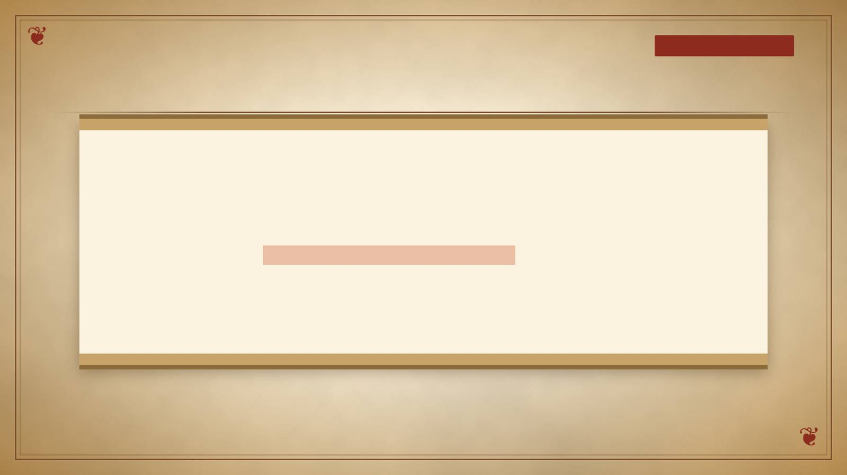
קוראים בפסוקים · 1/4
אסתר ג', ב'
וְכָל־עַבְדֵי הַמֶּלֶךְ אֲשֶׁר־בְּשַׁעַר הַמֶּלֶךְ כֹּרְעִים וּמִשְׁתַּחֲוִים לְהָמָן כִּי־כֵן צִוָּה־לוֹ הַמֶּלֶךְ וּמָרְדֳּכַי לֹא יִכְרַע וְלֹא יִשְׁתַּחֲוֶה
המלך מגדל את המן בן המדתא האגגי ווישימו את כסאו מעל כל השרים אשר אתו.
5

Slide 6
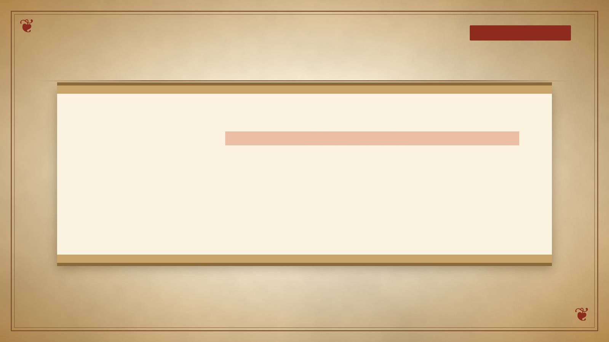
קוראים בפסוקים · 2/4
אסתר ג', ט'
אִם־עַל־הַמֶּלֶךְ טוֹב יִכָּתֵב לְאַבְּדָם וַעֲשֶׂרֶת אֲלָפִים כִּכַּר־כֶּסֶף אֶשְׁקוֹל עַל־יְדֵי עֹשֵׂי הַמְּלָאכָה לְהָבִיא אֶל־גִּנְזֵי הַמֶּלֶךְ
בחודש ניסן בשנה השתים עשרה, ״הפיל פור הוא הגורל לפני המן מיום ליום ומחדש לחדש שנים עשר הוא חדש אדר״.
6

Slide 7
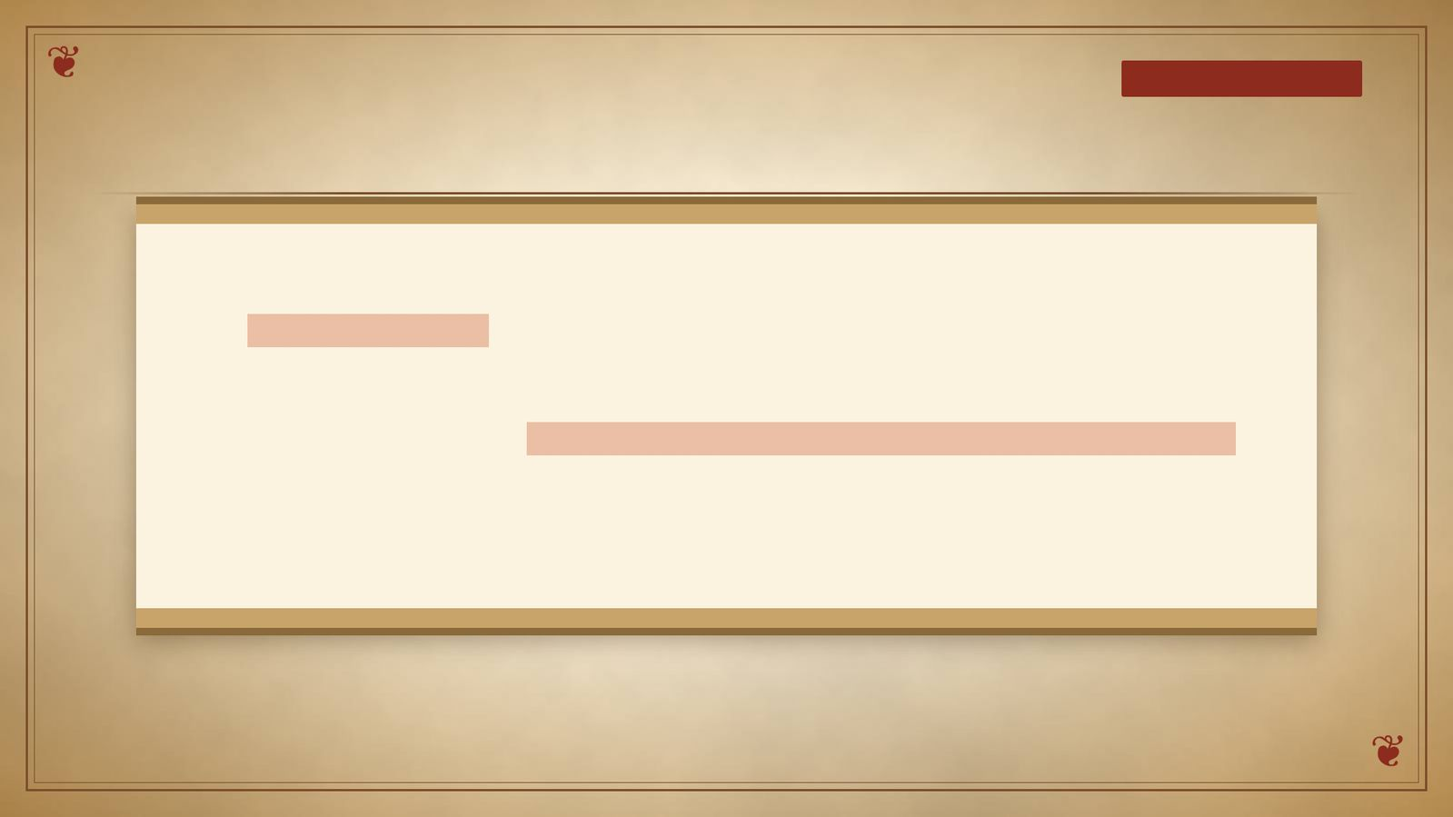
קוראים בפסוקים · 3/4
אסתר ג', ט"ו
הָרָצִים יָצְאוּ דְחוּפִים בִּדְבַר הַמֶּלֶךְ וְהַדָּת נִתְּנָה בְּשׁוּשַׁן הַבִּירָה וְהַמֶּלֶךְ וְהָמָן יָשְׁבוּ לִשְׁתּוֹת וְהָעִיר שׁוּשָׁן נָבוֹכָה
בשלושה עשר בניסן נקראים סופרי המלך, ונכתב ספר לפי כל אשר ציווה המן: ״להשמיד להרג ולאבד את כל היהודים מנער ועד זקן…
7

Slide 8
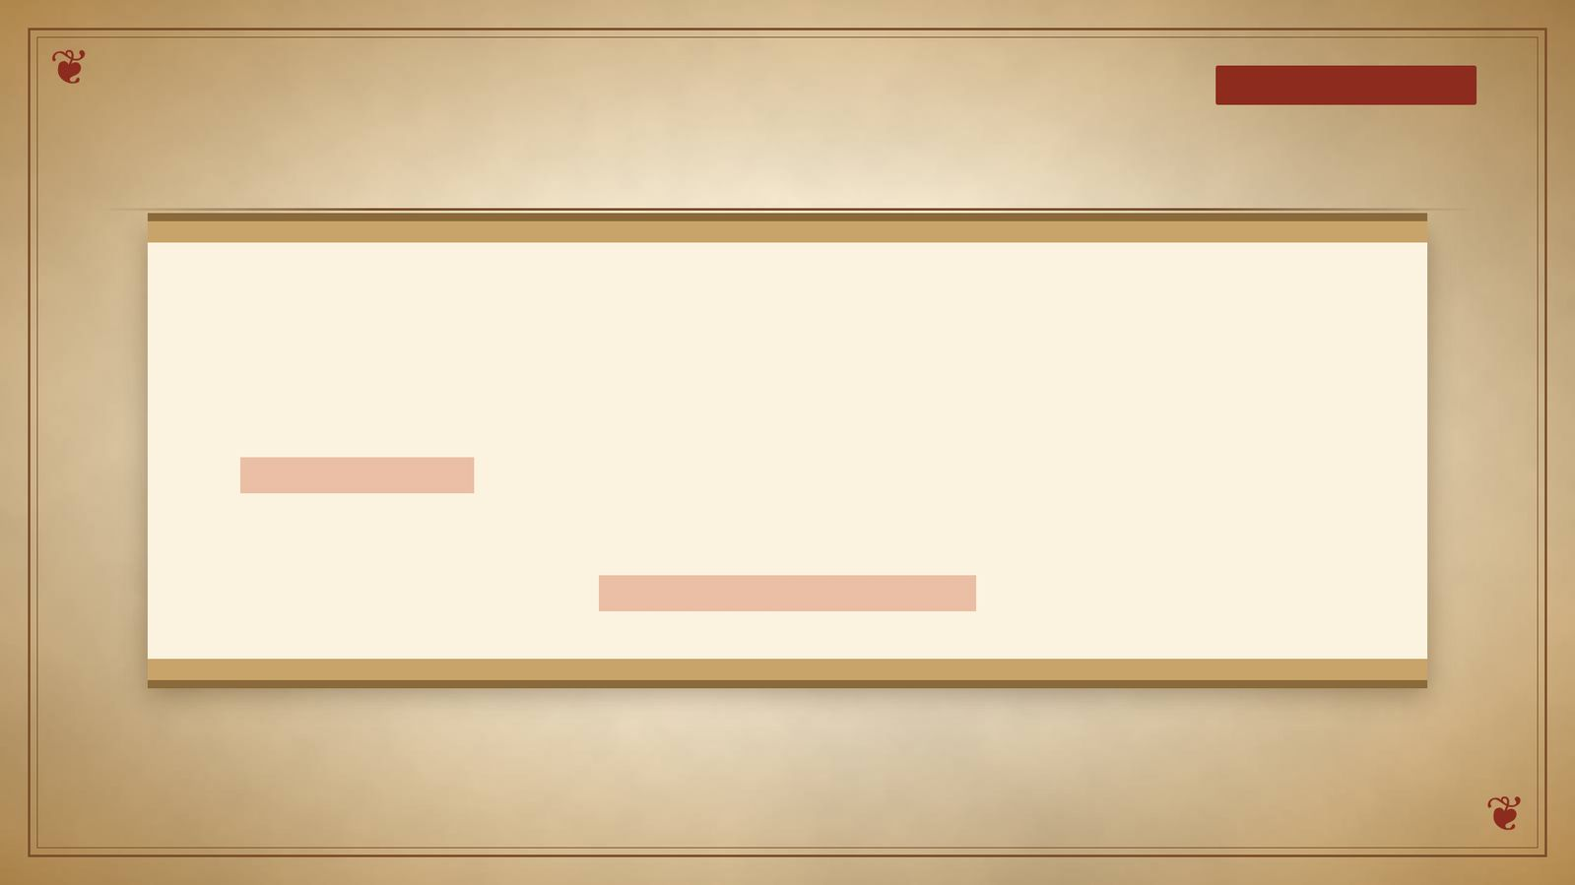
קוראים בפסוקים · 4/4
אסתר ג', ד'
וַיְהִי כְּאָמְרָם אֵלָיו יוֹם וָיוֹם וְלֹא שָׁמַע אֲלֵיהֶם וַיַּגִּידוּ לְהָמָן לִרְאוֹת הֲיַעַמְדוּ דִּבְרֵי מָרְדֳּכַי כִּי־הִגִּיד לָהֶם אֲשֶׁר־הוּא יְהוּדִי
הם שואלים את מרדכי למה, והוא ״הגיד להם אשר הוא יהודי״.
8

Slide 9

מילים ומושגים
ביאורי מילים
אלילות
מילה מנחה
פולחן לאלים שונים או אמונה בהם.
מילה/שורש החוזר/ת על עצמו/ ה במספר פסוקים או פרקים במספר חריג של פעמי או במספר סימלי של פעמי בקטע, או…
9

Slide 10

פרשנים
רש"י
רש"י על אסתר ג', ב'
כֹּרְעִים וּמִשְׁתַּחֲוִים. שֶׁעָשָׂה עַצְמוֹ אֱלוֹהַּ, לְפִיכָךְ, וּמָרְדְּכַי לֹא יִכְרַע וְלֹא יִשְׁתַּחֲוֶה:
מה מסביר רש"י על «כֹּרְעִים וּמִשְׁתַּחֲוִים»? הסבירו בלשונכם.
10

Slide 11
פרשנים
מלבי"ם
מלבי"ם על אסתר ג', ט'
השאלות:יפלא מאד וכי עושי המלאכה הם הממונים על אוצרות המלך וגנזיו, הלא ליד הסוכנים ראוי שישקלם, גם היתכן שימכר המלך עם ונפשות אישיו במחיר, לא נשמע כזאת בכל דברי הימים הקודמים, ואם נתחייבו להשמידם למה יקח כסף מחירם:
מה מוסיף פירושו של מלבי"ם להבנת הפסוק? בססו את תשובתכם על הציטוט.
11

Slide 12
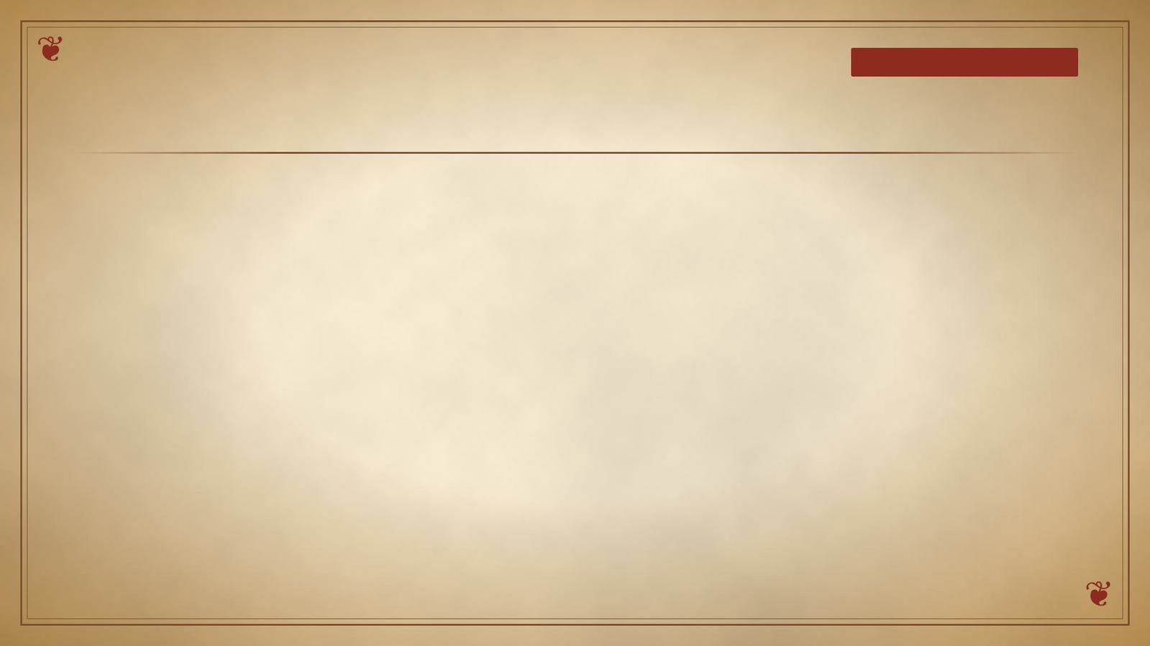
שאלות הבנה ופרשנות · 1/3
שאלה 1
קראו פסוקים א׳–ו׳ («המן ומרדכי»). מה מתואר בקטע? הביאו ראיה מן הכתוב.
8 נקודות
12

Slide 13

שאלות הבנה ופרשנות · 2/3
שאלה 2
קראו פסוקים ז׳–י״א («הפור»). מה מתואר בקטע? הביאו ראיה מן הכתוב.
8 נקודות
13

Slide 14

שאלות הבנה ופרשנות · 3/3
שאלה 3
קראו פסוקים י״ב–ט״ו («ספרי הגזרה»). מה מתואר בקטע? הביאו ראיה מן הכתוב.
8 נקודות
14

Slide 15
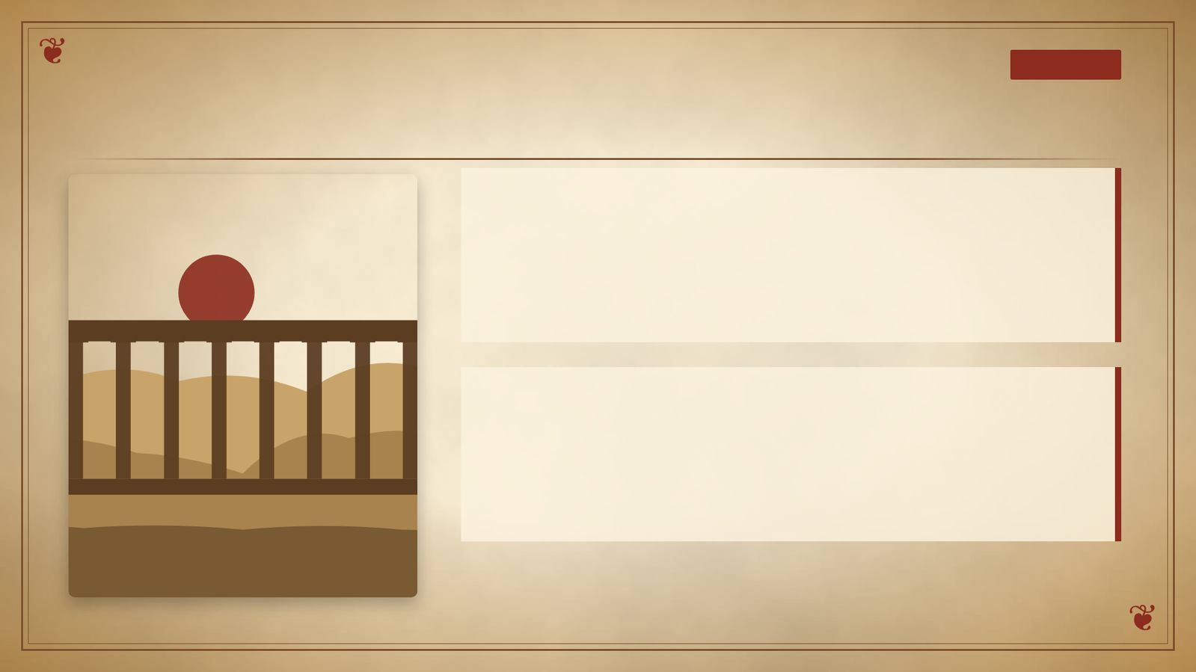
דיון בכיתה
מה דעתכם?
לדעתך, האם הסירוב של מרדכי להשתחוות להמן היה מוצדק?
לדעתך, באיזה משני הקטעים באה לידי ביטוי התנהגות חמורה יותר?
15

Slide 16
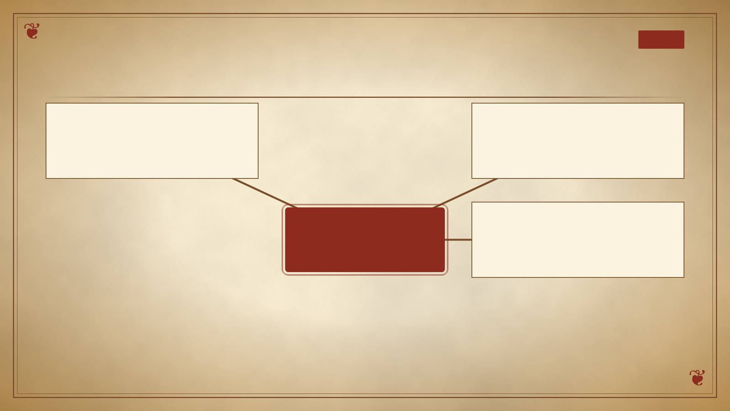
סיכום
מפת מושגים
הפור
המן ומרדכי
המן וגזרת ההשמדה
ספרי הגזרה
16

Slide 17
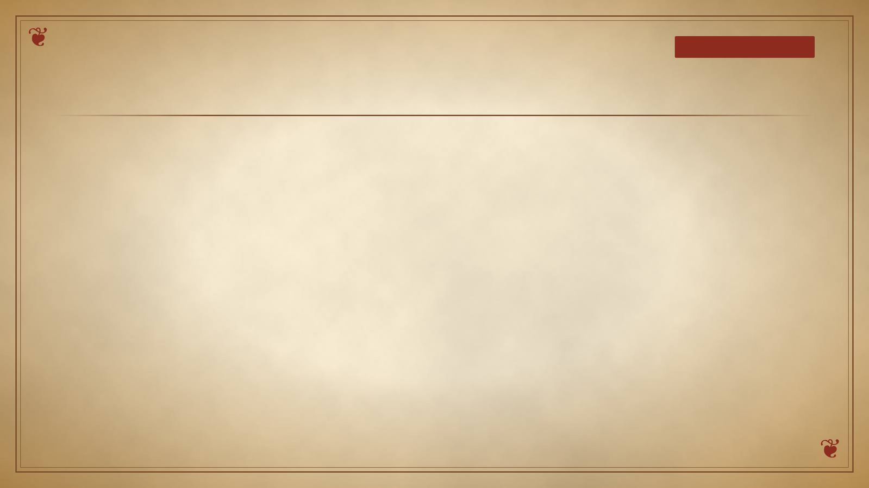
תרגול לקראת הבגרות
שאלה בסגנון בגרות
(קיץ תשפ"ה (שאלון 1362))
3. קראו אסתר, פרק ג', פסוקים א'–ו'.
א. קראו את דברי אדל ברלין שלפניכם.
המן... חרד לדימויו ונשלט בידי רגשותיו. תגובתו, כמו זו של המלך בפרק א', מופרזת מעבר לסביר.
(א' ברלין, פירוש למגילת אסתר, מקרא לישראל, עמ' 91)
(1) הביאו דוגמה אחת לביסוס טענתה של א' ברלין בנוגע לחרדה של המן ודוגמה אחת בנוגע לתגובתו המופרזת. הסבירו את דבריכם, ובססו אותם על הכתוב. (5 נקודות)
(2) קראו גם אסתר, פרק א', פסוקים ט"ו–כ"ב.
מדוע קובעת א' ברלין כי גם תגובתו של המלך מופרזת? הסבירו את דבריכם, ובססו אותם על הכתוב. (3 נקודות)
17

Slide 18

תשובות
תשובה לשאלה 1
קראו פסוקים א׳–ו׳ («המן ומרדכי»). מה מתואר בקטע? הביאו ראיה מן הכתוב.
המלך מגדל את המן בן המדתא האגגי ווישימו את כסאו מעל כל השרים אשר אתו. כל עבדי המלך כורעים ומשתחווים להמן, ״כי כן צוה לו המלך״. ״ומרדכי לא יכרע ולא ישתחוה״.
18

Slide 19
תשובות
תשובה לשאלה 2
קראו פסוקים ז׳–י״א («הפור»). מה מתואר בקטע? הביאו ראיה מן הכתוב.
בחודש ניסן בשנה השתים עשרה, ״הפיל פור הוא הגורל לפני המן מיום ליום ומחדש לחדש שנים עשר הוא חדש אדר״. מכאן שם החג פורים. הגורל מראה שהמן מתכנן בבחירה חיצונית ולא מחליט לבד.
19

Slide 20
תשובות
תשובה לשאלה 3
קראו פסוקים י״ב–ט״ו («ספרי הגזרה»). מה מתואר בקטע? הביאו ראיה מן הכתוב.
בשלושה עשר בניסן נקראים סופרי המלך, ונכתב ספר לפי כל אשר ציווה המן: ״להשמיד להרג ולאבד את כל היהודים מנער ועד זקן טף ונשים ביום אחד בשלושה עשר לחדש שנים עשר... ושללם לבוז״. הספרים נשלחים ברצים לכל מדינות המלך.
20

Slide 21
תשובות
מחוון – שאלת הבגרות (1/2)
שאלה 3
סעיף א'
(1) דוגמה בנוגע לחרדה של המן: "וירא המן כי אין מרדכי כרע ומשתחוה לו וימלא המן חמה" – המן חרד בנוגע לדימויו כשר המועדף על המלך. חשוב לו שכל נתיני הממלכה ישתחוו לפניו כפי שאישר המלך, וכאשר הוא מגלה שמרדכי אינו משתחווה לפניו הוא מגיב בכעס. הוא נשלט על ידי רגשותיו, מפחד שמעשהו של מרדכי יערער את מעמדו.
דוגמה בנוגע לתגובתו המופרזת: "ויבז בעיניו לשלח יד במרדכי לבדו כי הגידו לו את עם מרדכי ויבקש המן להשמיד את כל היהודים אשר בכל מלכות אחשורוש עם מרדכי" – המן הכועס על מרדכי, רוצה להעניש את כל בני עמו של מרדכי. הוא אינו מסתפק בעונש על מרדכי לבדו, אלא מגזים בתגובתו ומבקש להשמיד את כל העם היהודי.
21

Slide 22
תשובות
מחוון – שאלת הבגרות (2/2)
(2) א' ברלין קובעת שגם תגובתו של המלך מופרזת: סירובה של ושתי לבוא אל משתה המלך, עוררה באחשורוש כעס רב עד כדי כך שכינס את יועציו וחכמיו כדי להתייעץ עימם כיצד לנהוג בושתי. לביסוס: "כדת מה לעשות במלכה ושתי על אשר לא עשתה את מאמר המלך אחשורוש".
או: הבעיה האישית הופכת לבעיה ממלכתית, המלך מגיב בצורה מופרזת לסירובה של ושתי ובעקבות זאת מוציא צו גורף לכל האנשים בממלכתו, בו הוא מצווה שהגבר הוא השולט בביתו ושפתו היא המדוברת בביתו. לביסוס: "...ויעש המלך כדבר ממוכן וישלח ספרים אל מדינות המלך... להיות כל איש שורר בביתו ומדבר כלשון עמו".
22

